Slide 1
1
4
Leçon 12
Fonctions et proportionnalité
Tâche 2
Reconnaître la notion de fonction

Slide 4




Slide 5
Leçon 12: Fonctions et proportionnalité
C8
Consolidation
C9
Consolidation
C10
Consolidation
Tâche 1
Reconnaître le repère dans le plan
Tâche 2
Reconnaitre la notion de fonction

Slide 6
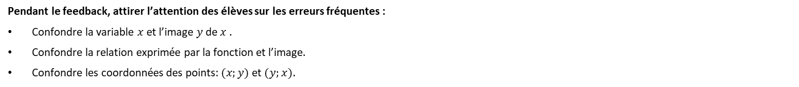
Reconnaitre la notion de la fonction à partir de situations.
Function.
Variable.
Expression algébrique d’une function.
Tableau de valeurs, graphe d’une fonction.
L’élève doit être capable de :
Exprimer une situation à l’aide d’une fonction.
Les outils :
Un repère, une équerre et une règle.
Pendant le feedback, attirer l’attention des élèves sur les erreurs fréquentes :
Confondre la variable $x$ et l’image $y$de $x$.
Confondre la relation exprimée par la fonction et l’image.
Confondre les coordonnées des points: $(x;y)$ et $(y;x).$

Slide 7
Le feedback ne doit pas être un jugement sur l’élève ni sur ses capacités
Le feedback est une opportunité d’apprentissage pour les élèves en exploitant des erreurs ou de bonnes réponses
Le feedback permet aux élèves d’être conscients des critères de réussite d’une tâche
Le feedback encourage les élèves à identifier les erreurs à ne pas reproduire, ou alors les bonnes pratiques à renforcer
Demander aux élèves de justifier leurs réponses et de verbaliser leur raisonnement
Donner des feedbacks aux élèves de manière instantanée à chaque fois que l’occasion se présente (ne pas laisser passer des erreurs)
Donner un feedback spécifique, détaillé et objectif aux élèves:
  « Voici pourquoi c’est une bonne réponse »; « Voici ce que tu as bien fait … »
  « Voici pourquoi c’est une réponse incomplète. Voici l’erreur »
Ne pas donner de feedback ou donner du feedback de manière occasionnelle seulement
Donner un feedback générique sans préciser pourquoi: « Bien »; « C’est faux » ; « Excellent »
Porter un jugement de valeur sur l’élève: « Tu es intelligent »; « Tu es paresseux »; …
S’adresser uniquement à l’élève concerné
« Banque des pratiques pédagogiques efficaces »

Slide 9
10 min

Slide 10

Bonjour! Prêts pour démarrer notre séance? Allons-y!

Slide 11
2 min

Slide 12




Qui peut me rappeler la signification de ces icônes?
Demander à 3 élèves au hasard

Slide 13

Très bien.
L’enseignant incite les élèves à prendre conscient de ces comportement en classe et en dehors de la classe
Je travaille en binômes
Les élèves travaillent en autonomie

Slide 14

Voici une situation en classe. Que remarquez-vous ? Ce comportement est-il approprié ? Pourquoi ? Que faudrait-il améliorer ou changer ?
Demander à 3 élèves au hasard en justifiant leurs réponses

Slide 15
  C’est un mauvais comportement. L’élève n’est pas attentif.
L’élève bavarde ou chuchote pendant que son camarade donne une réponse.

Slide 16

  Voici le bon comportement:
Faire attention lorsqu'un autre élève parle n'est pas une simple règle de politesse. C'est une stratégie d'apprentissage active, un acte de respect qui construit la confiance du groupe, et une compétence sociale fondamentale pour le futur.

Slide 18

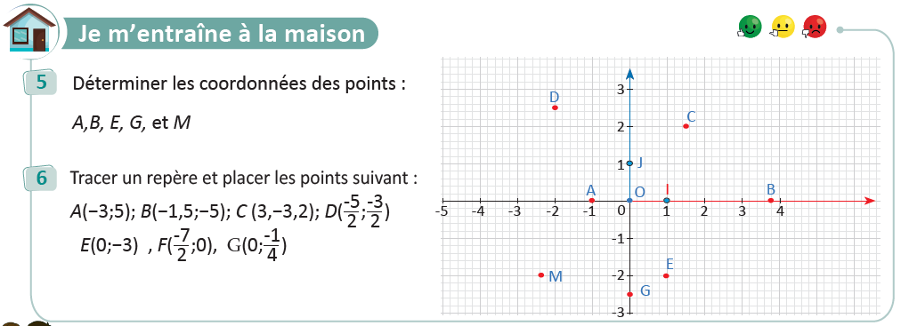
On commence par la correction de l’exercice maison de la séance précédente.
L’enseignant contrôle les réalisations d’un échantillon d’élèves avant de passer à la correction au tableau. Il fait un rappel de définitions ou d’erreurs fréquentes .
Page:91

Slide 20

On va rappeler comment calculer la valeur numérique d’une expression littérale.
L'enseignant accorde 30 secondes de réflexion aux élèves. Ensuite, il leur demande de consigner leurs réponses sur les ardoises et choisit au hasard un ou deux élèves pour justifier oralement leurs réponses.
.
Calculez la valeur numérique de l’expression littérale:
$2x−5$pour$x=1$

Slide 21
Rappelez vous que: pour calculer la valeur littérale d’une expression, on substitue chaque variable par sa valeur.
L'enseignant explique et donne les feedbacks nécessaires
La valeur numérique de l’expression littérale:
$2x−5$pour$x=1$ est:
$$2×1−5=2−5=−3$$

Slide 22
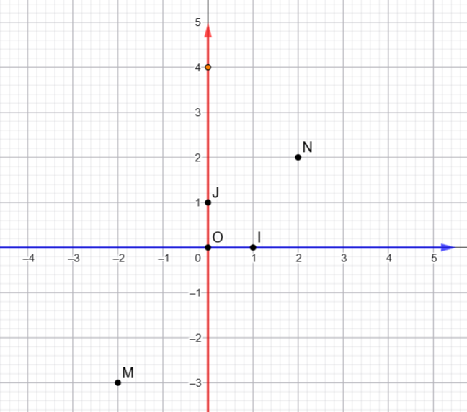
On va rappeler comment on détermine les coordonnées d’un point dans un repère du plan.
L'enseignant accorde 30 secondes de réflexion aux élèves. Ensuite, il leur demande de consigner leurs réponses sur les ardoises et choisit au hasard un ou deux élèves pour justifier oralement leurs réponses.
Déterminez les coordonnées des points suivants: M et N.

Slide 23
Rappelez vous: l’abscisse d’un point est le nombre qui correspond à son projeté orthogonal sur l’axe OI et son ordonnée est le nombre qui correspond à son projeté orthogonal sur OJ.
L’enseignant rappelle la méthode et donne d’autre exemples.
M(-2 ; -3)
N(2 ; 2)

Slide 24
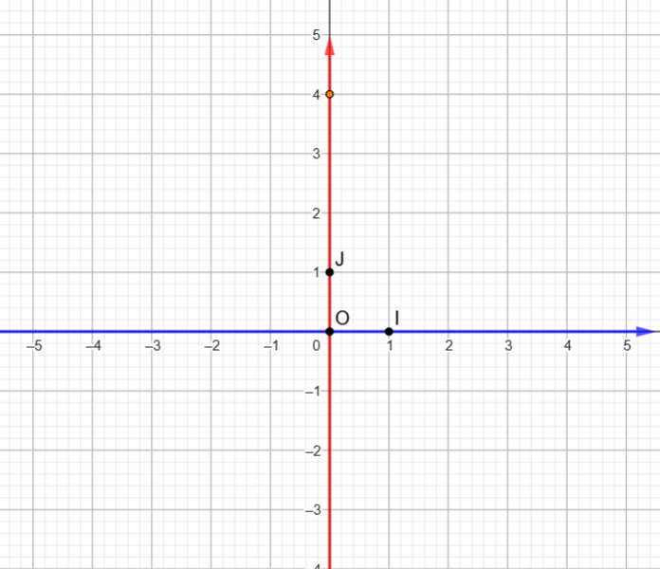
On va rappeler comment placer un point dans un repère .
L'enseignant accorde 30 secondes de réflexion aux élèves. Ensuite, il leur demande de consigner leurs réponses sur les ardoises et choisit au hasard un ou deux élèves pour justifier oralement leurs réponses.
Tracez un repère et placez les points:
A(-2 ; 4) et B(2 ; -3)

Slide 25


Rappelez vous que: pour placer un point, on trace la droite perpendiculaire à OI passant par l’abscisse du point et la perpendiculaire à OJ passant par son ordonnée, leur intersection est le point cherché.
L'enseignant rappelle que chaque couple correspond à un seul point sur la droite numérique et chaque point est repéré par un seul couple.
A(-2 ; 4)
$$×$$
Tracez un repère et placez les points:
A(-2 ; 4) et B(2 ; -3)
$$×$$
B(2 ; -3)

Slide 26
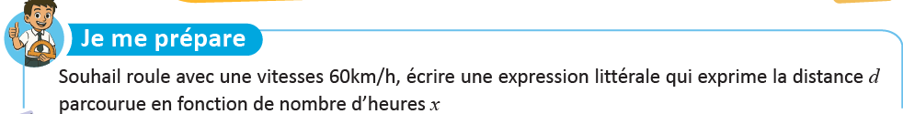
Répondez à la question ci-dessous:
Souhail roule avec une vitesse de
du

Slide 27
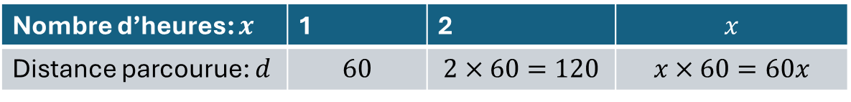
À chaque nombre d’heures correspond une distance parcourue.
.
Nombre d’heures: $x$ | 1 | 2 | $$x$$
Distance parcourue: $d$ | $$60$$ | $$2×60=120$$ | $$x×60=60x$$
La distance parcourue par Souhail en fonction du nombre d’heures$x$est: $d=60x$

Slide 28
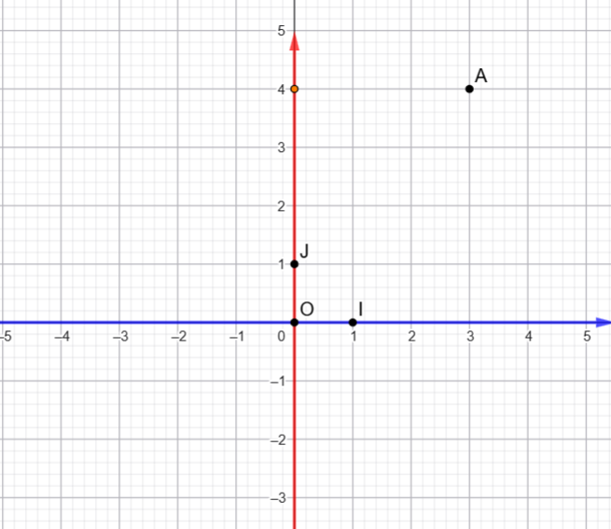
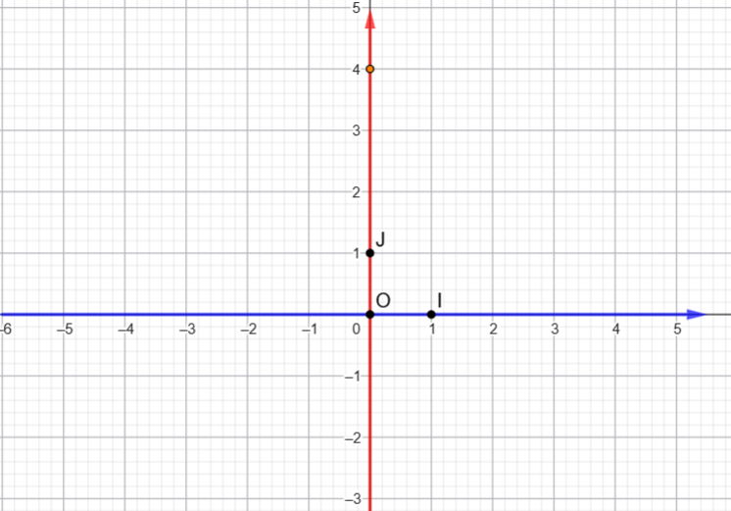

Bien! Voici le résumé.
L'enseignant lit et donne des exemples et des contre -exemples
La valeur numérique d’une expression littérale est le nombre obtenu en remplaçant chaque variable par sa valeur numérique, puis en effectuant les calculs.
Déterminer les coordonnées de A(3 ; 4)
Placer le point B(4;3)
ordonnée
A(3 ; 4)
B(4 ; 3)
$$×$$
abscisse

Slide 29
2 min

Slide 30

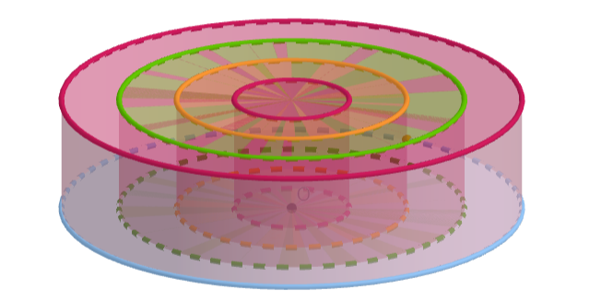
Observez puis exprimez vos avis à propos de la question suivante :
L’enseignant donne 30s aux élèves pour réfléchir, puis invite deux ou trois d'entre eux à répondre.
que peut-on dire du volume de ce cylindre quand on change son rayon?
$$R_{1}=1cm;R_{2}=2cm; R_{3}=3cm;R_{4}=4cm$$

Slide 31
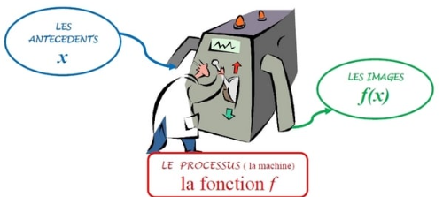

A la fin de cette séance, vous serez capables de:
L’enseignant explique :
Reconnaitre la notion de fonction.
$$y$$

Slide 32
Définitions et propriétés
6 min

Slide 33
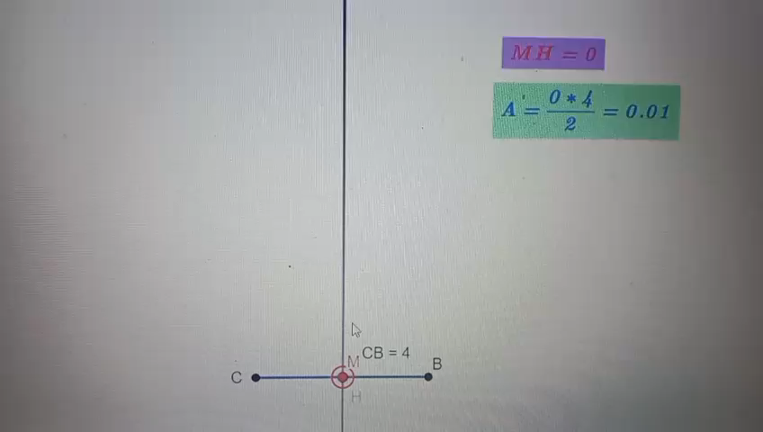
On va premièrement, observer cet extrait d’une vidéo .
L’enseignant montre les valeurs qui varient.

Slide 34
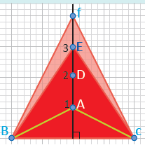


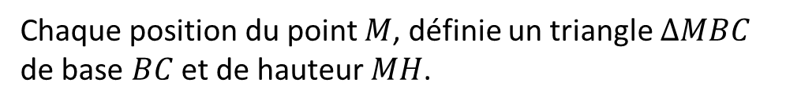
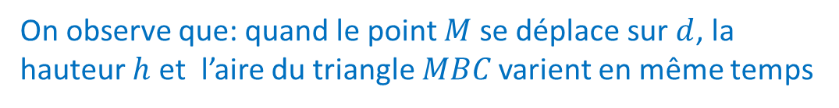
je vais commencer, par exemple, par définir une relation qui relie deux quantités: la hauteur d’un triangle et son aire .
L’enseignant rappelle la formule d’aire d’un triangle et détermine les quantités qui varient
$d$ est une droite perpendiculaire au segment $BC$ de longueur $4 cm$.
Sur la droite $d,$on fait déplacer un point $M.$
d
F
Chaque position du point $M$, définie un triangle $∆MBC$ de base $BC$ et de hauteur $MH$.
M
$$×$$
Son aire= $\frac{MH×BC}{2}=\frac{4MH}{2}=2MH$
On observe que: quand le point $M$ se déplace sur $d$, la hauteur $h$ et l’aire du triangle $MBC$varient en même temps
0
H
4 cm

Slide 35


Voici un tableau de valeurs de$x$et $y$.
L’enseignant explique la relation entre x et y .
J’ exprime la relation entre l’aire du triangle et sa hauteur à l’aide d’un tableau.
Aire du triangle= $2×MH$
À chaque valeur $x$de la hauteur, on associe une valeur $y:$ l’aire du triangle, elle est unique.
$$y=2x$$
Les valeurs de $y$ varie en fonction de $celle de x$

Slide 36
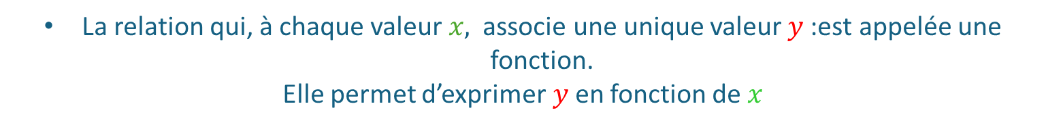
Maintenant je vais déterminer l’expression littérale de la fonction:$y$en fonction de $x$.
L’enseignant explique.
La relation qui, à chaque valeur $x,$ associe une unique valeur $y$:est appelée une fonction.
Elle permet d’exprimer$y$en fonction de $x$
$y=2x$ est l’expression littérale de la fonction
$x$ est appelé la variable de la fonction
Les valeurs de$y$sont calculées en substituant$x$par sa valeur
Exemple:
Pour : $x=1; y=2×1=2$
Pour : $x=2,5;y=2×2,5=5$

Slide 37
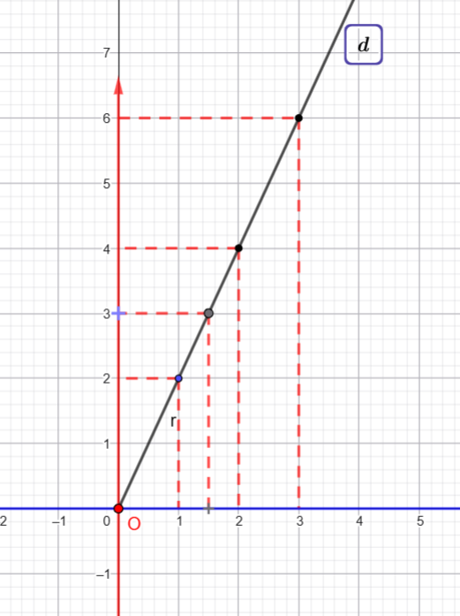
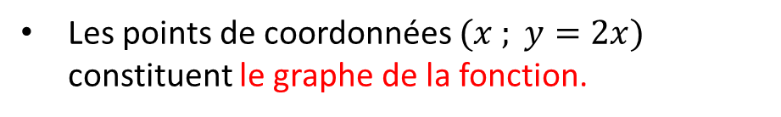
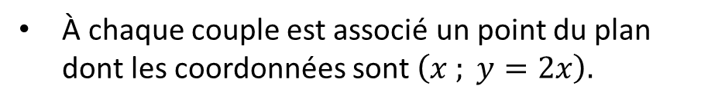

Maintenant , je vais représenter les points de coordonnées ($x$ ; $y$) dans un repère .
L’ enseignant explique
Pour chaque valeur de $x$on obtient une valeur $y=2x.$
On peut donc constituer des couples $\left(x ; y\right),$ avec $y=2x$
À chaque couple est associé un point du plan dont les coordonnées sont $\left(x ; y=2x\right).$
Les points sont alignés, je trace la droite passant par ces points.
Les points de coordonnées $(x ; y=2x)$ constituent le graphe de la fonction.
$d$ est le graphe de la fonction.

Slide 38
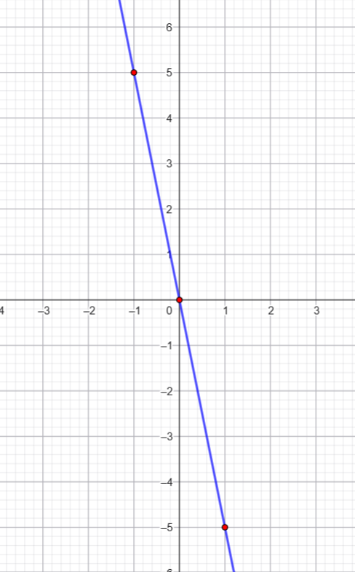
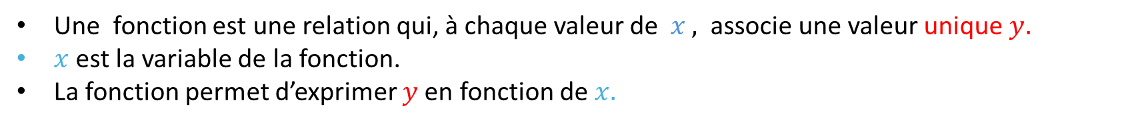


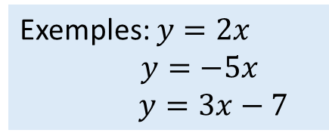
Voici un résumé de ce qu’on a vu.
L’ enseignant explique
Une fonction est une relation qui, à chaque valeur de $x ,$ associe une valeur unique $y.$
$x$est la variable de la fonction.
La fonction permet d’exprimer $y$en fonction de $x.$
Une fonction peut être représenter par:
une expression littérale
un tableau de valeurs:
Un graphe:
$$y=−5x$$
Exemples: $y=2x$
$$y=−5x$$
$$y=3x−7$$
X | -1 | 0 | 1 | 2
y | -5 | 0 | 5 | 10
y$=−5x$

Slide 39
10 min

Slide 40
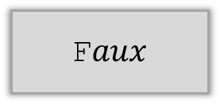
On va rappeler la définition d’une fonction: répondez par vrai ou faux.
L'enseignant accorde 30 secondes de réflexion aux élèves. Ensuite, il leur demande de consigner leurs réponses sur les ardoises et choisit au hasard un ou deux élèves pour justifier oralement leurs réponses
Une fonction associe a chaque valeur de $x$ deux valeurs $y$ et $z$
vrai
F$aux$

Slide 41
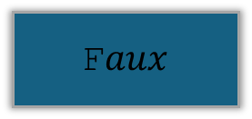
Rappelez vous qu’une fonction associe à chaque valeur de $x$ une seule valeur $y$.
L’enseignant donne des exemples sur le tableau.
Une fonction associe à chaque valeur de $x$ deux valeurs $y$et $z$
F$aux$
Une fonction est une relation qui, associe à chaque valeur de $x$ une unique valeur $y$

Slide 42
On va rappeler les différentes représentations d’une fonction. Complétez:
L'enseignant accorde 30 secondes de réflexion aux élèves. Ensuite, il leur demande de consigner leurs réponses sur les ardoises et choisit au hasard un ou deux élèves pour justifier oralement leurs réponses.
Compléter:
On peut représenter une fonction par:
Une expression …………..
un tableau de …………….
...............................

Slide 43

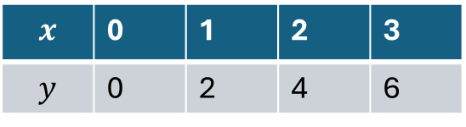
Rappelez vous que: la fonction peut être représentée par : une expression, un tableau et un graphe .
L'enseignant explique et donne d’autre exemples .
On peut représenter une fonction par:
Un graphe.
Une expression littérale.
un tableau de valeurs.
$$x$$ | 0 | 1 | 2 | 3
$$y$$ | 0 | 2 | 4 | 6
$$y=2x$$

Slide 44
4 min

Slide 45
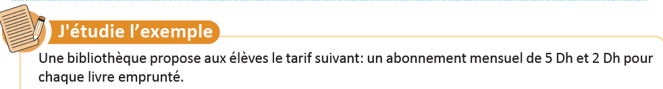

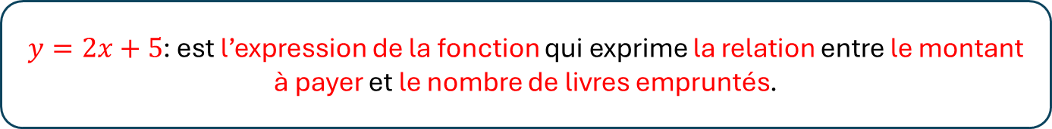
Voici un exemple pour vous montrer comment exprimer une relation entre deux quantités à l’aide d’une expression. Je vais commencer par déterminer l’expression de la fonction.
L’enseignant explique et montre la variable et la quantité qui varie en fonction de cette variable
Exprimer à l’aide d’une fonction le montant à payer par un élève en fonction
du nombre de livres empruntés
$y=2x+5$: est l’expression de la fonction qui exprime la relation entre le montant à payer et le nombre de livres empruntés.

Slide 46
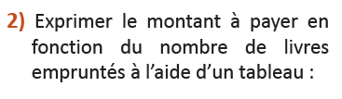
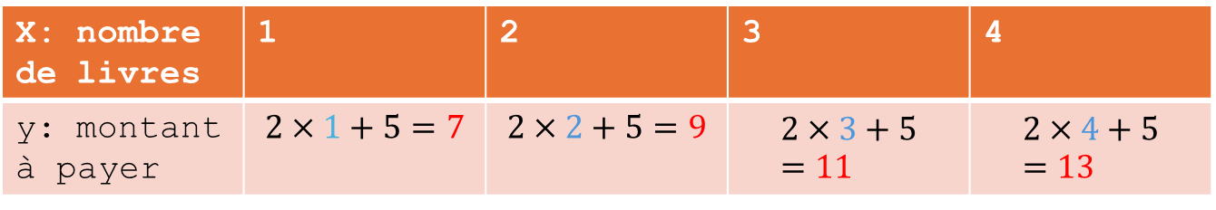
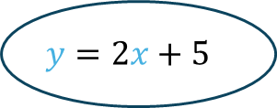
On va représenter la fonction à l’aide d’un tableau.
L’enseignant explique le passage de la première ligne à la 2ème ligne.
X: nombre de livres | 1 | 2 | 3 | 4
y: montant à payer | $$2×1+5=7$$ | $$2×2+5=9$$ | $$2×3+5=11$$ | $$2×4+5=13$$
$$y=2x+5$$

Slide 47
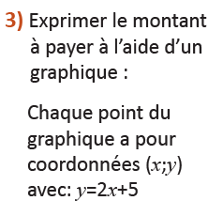
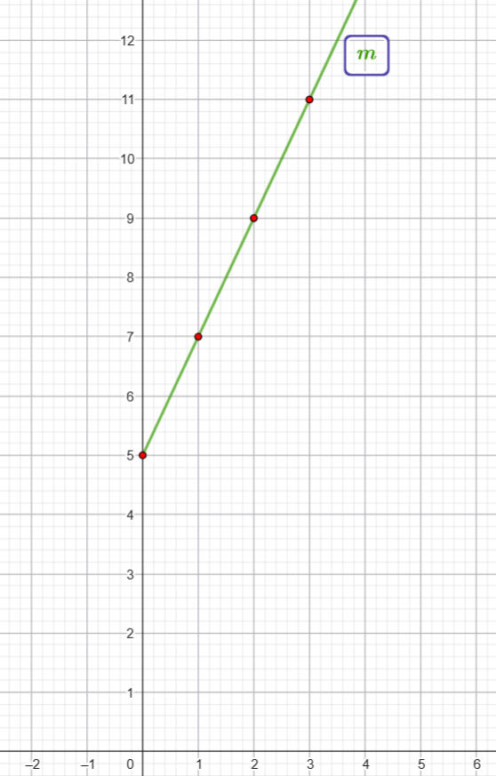

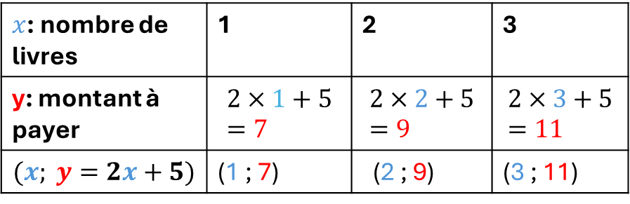
Maintenant on va exprimer la fonction à l’aide d’un graphe.
L’enseignant explique et donne d’autre exemples
$x$: nombre de livres | 1 | 2 | 3
y: montant à payer | $$2×1+5=7$$ | $$2×2+5=9$$ | $$2×3+5=11$$
$$(x; y=2x+5)$$ | (1 ; 7) | (2 ; 9) | (3 ; 11)
Les points sont alignés, je trace la droite passant par ces points.
$m$ est le graphe de la fonction.

Slide 48
10 min

Slide 49
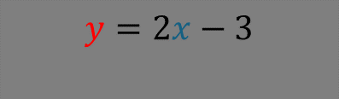

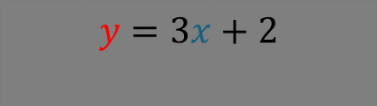
On va rappeler comment exprimer une fonction à l’aide d’une expression littérale. Choisissez la bonne réponse.
L'enseignant accorde 30 secondes de réflexion aux élèves. Ensuite, il leur demande de consigner leurs réponses sur les ardoises et choisit au hasard un ou deux élèves pour justifier oralement leurs réponses
Lina achète une règle à 3 DH et $x$ stylos à 2 DH le stylo:
L’expression littérale de la fonction qui exprime la relation entre le montant $y$à payer par Lina en fonction du nombre $x$ de stylos est:
Choisissez la bonne réponse:
$$y=3x+2$$
$$y=2x+3$$
$$y=2x−3$$

Slide 50

La variable est le nombre de stylos $x$ et le montant à payer est $y.$ On écrit $y$ en fonction de $x$.
L'enseignant affiche et explique comment exprimer y en fonction de x et désigne la variable.
Lina achète un cahier à 5DH et $x$ stylos à 2 DH le stylo:
L’expression littérale de la fonction qui exprime la relation entre le montant $y$à payer par Lina en fonction de nombre $x$ de stylos est:
$$y=2x+3$$

Slide 51
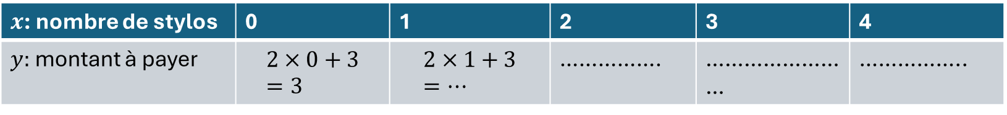
On va rappeler comment exprimer une fonction à l’aide d’un tableau. complétez.
L'enseignant accorde 30 secondes de réflexion aux élèves. Ensuite, il leur demande de consigner leurs réponses sur les ardoises et choisit au hasard à un ou deux élèves pour justifier oralement leurs réponses
Lina achète un cahier à 5DH et $x$ stylos à 2 DH le stylo:
complétez
$x$: nombre de stylos | 0 | 1 | 2 | 3 | 4
$y:$ montant à payer | $$2×0+3=3$$ | $$2×1+3=…$$ | ……………. | …………………… | ……………..

Slide 52
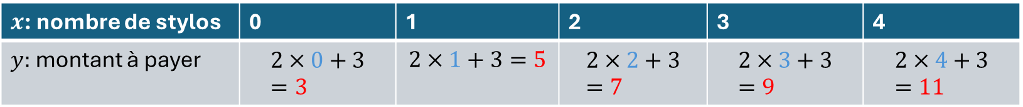
Pour chaque valeur de $x$ on calcule la valeur de $y$ en substituant$x$par sa valeur dans l’expression: $y=2x+3$.
L'enseignant affiche et montre comment détermine l’abscisse et l’ordonnée .
Lina achète un cahier à 5DH et $x$ stylos à 2 DH le stylo:
complétez
$x$: nombre de stylos | 0 | 1 | 2 | 3 | 4
$y:$ montant à payer | $$2×0+3=3$$ | $$2×1+3=5$$ | $$2×2+3=7$$ | $$2×3+3=9$$ | $$2×4+3=11$$

Slide 53
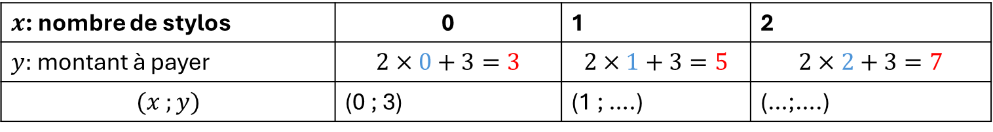
On va rappeler comment on détermine les coordonnées d’un point du graphe.
L'enseignant accorde 30 secondes de réflexion aux élèves. Ensuite, il leur demande de consigner leurs réponses sur les ardoises et choisit au hasard un ou deux élèves pour justifier oralement leurs réponses
Compléter.
$x$: nombre de stylos | 0 | 1 | 2
$y:$montant à payer | $$2×0+3=3$$ | $$2×1+3=5$$ | $$2×2+3=7$$
$$(x ;y)$$ | (0 ; 3) | (1 ; ….) | (…;….)

Slide 54
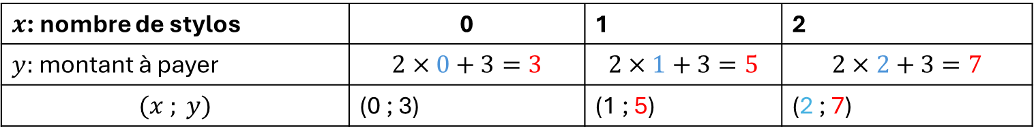
Rappelez vous que: l’abscisse est la valeur de $x$ et l’ordonnée est la valeur de $y.$
L'enseignant explique et donne les feedbacks nécessaires .
$x$: nombre de stylos | 0 | 1 | 2
$y:$montant à payer | $$2×0+3=3$$ | $$2×1+3=5$$ | $$2×2+3=7$$
$$(x ; y)$$ | (0 ; 3) | (1 ; 5) | (2 ; 7)

Slide 55
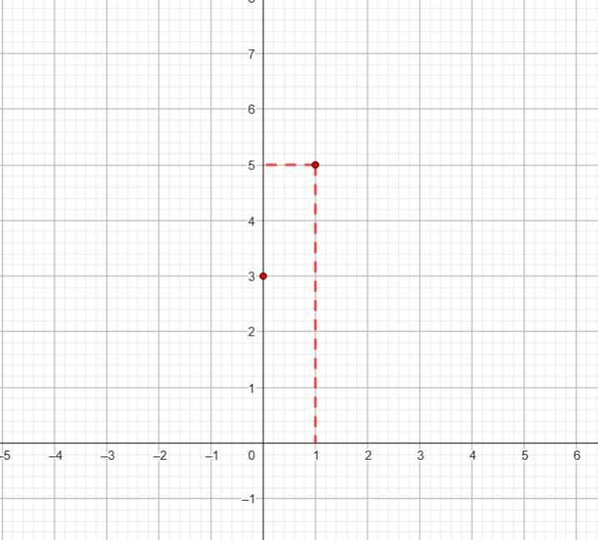
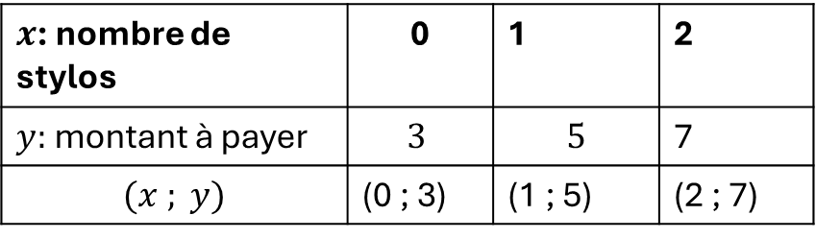
On va rappeler comment tracer le graphe. compléter
L'enseignant accorde 30 secondes de réflexion aux élèves. Ensuite, il leur demande de consigner leurs réponses sur les ardoises et choisit au hasard un ou deux élèves pour justifier oralement leurs réponses
Complétez le graphe.
$x$: nombre de stylos | 0 | 1 | 2
$y:$montant à payer | $$3$$ | $$5$$ | 7
$$(x ; y)$$ | (0 ; 3) | (1 ; 5) | (2 ; 7)

Slide 56
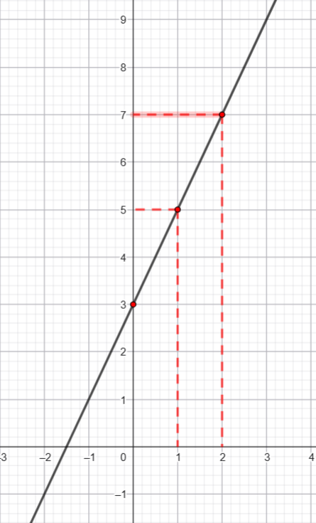
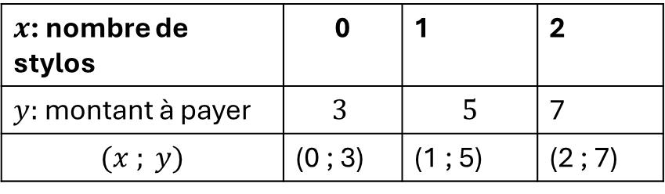
Rappelez vous que pour tracer le graphe on place des points et on trace la droite.
L'enseignant explique .
je place les points, je remarque qu’ils sont alignés.
$x$: nombre de stylos | 0 | 1 | 2
$y:$montant à payer | $$3$$ | $$5$$ | 7
$$(x ; y)$$ | (0 ; 3) | (1 ; 5) | (2 ; 7)

Slide 58


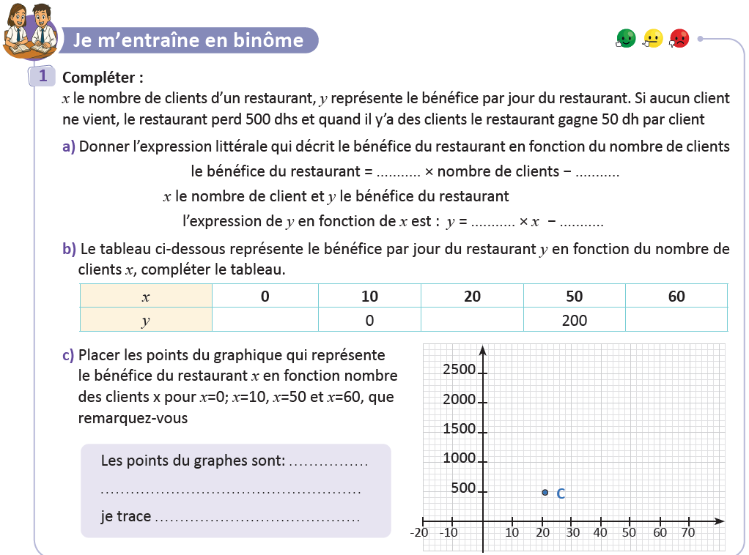
Travaillez individuellement puis discutez en binômes vos réponses, corriger d’abord l’énoncé de l’exercice.
L'enseignant accorde 2 min au travail individuel puis une minute de discussion. Il circule pour contrôler et donner des indications en cas de besoin.
On note 𝒙 le nombre de clients d’un restaurant et 𝒚 son bénéfice journalier. Les frais journaliers du restaurant sont de 500 DH et chaque client rapporte 50 DH.
Page:93

Slide 59
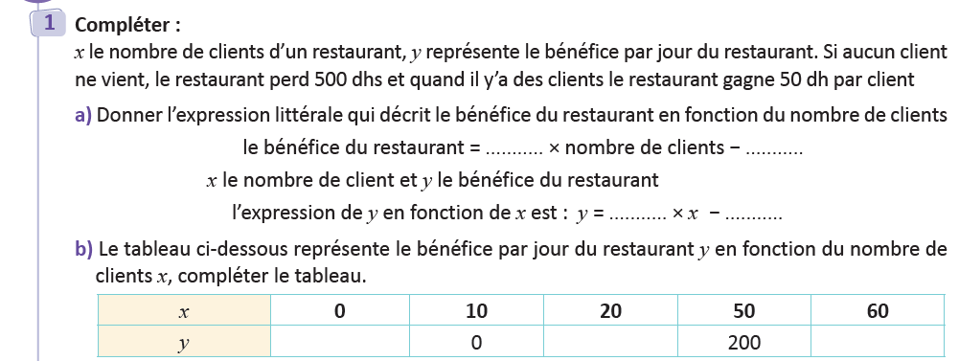




Prenez la correction sur vos livrets.
L’enseignant circule entre les rangs et contrôle les livrets.
On note 𝒙 le nombre de clients d’un restaurant et 𝒚 son bénéfice journalier. Les frais journaliers du restaurant sont de 500 DH et chaque client rapporte 50 DH.
50
500
50
500
$$50×0−500=−500$$
$$50×20−500=500$$
$$50×50−500=2000$$
$$50×60−500=2500$$
Page:93

Slide 60
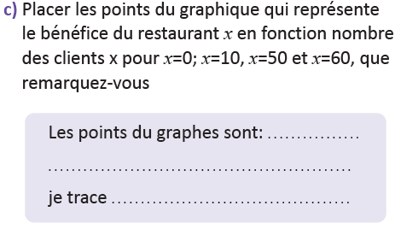
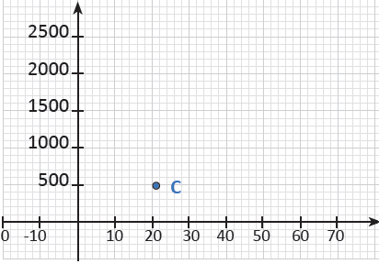




Prenez la correction sur vos livrets.
L’enseignant circule entre les rangs et contrôle les livrets.
$$×$$
$$×$$
alignés
la droite passant par ces points
$$×$$
$$×$$
Page:91

Slide 61
7 min

Slide 62
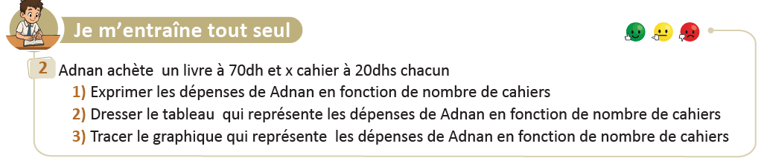
Prenez votre livret et votre crayon, puis répondez individuellement aux exercices. Vous avez 10 min
L’enseignant vérifie les productions des élèves, donne une aide individuelle en cas de difficulté et oriente les élèves ayant terminé vers le défi.
Page:93

Slide 63

Le temps est terminé. Voyons ensemble la solution des exercices.
L’enseignant accorde 5 min pour donner l’occasion aux élèves de présenter leurs productions et corrige au tableau.
Temps Écoulé

Slide 65

Qui peut me dire ce que nous avons appris aujourd’hui?
L’enseignant encourage les à exprimer ce qu’ils ont appris avec leurs propres mots

Slide 66
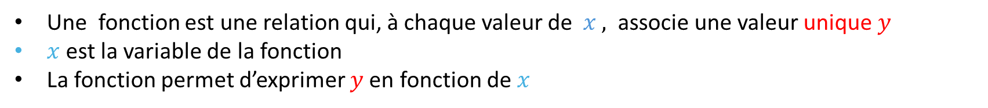

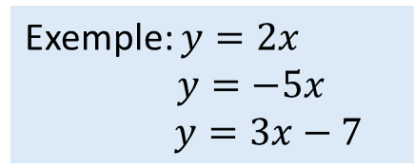
Dans cette séance nous avons appris ce qu’est une fonction et ainsi que ses différentes représentations .
L’enseignant donne un rappel de la séance.
Une fonction est une relation qui, à chaque valeur de $x ,$ associe une valeur unique $y$
$x$est la variable de la fonction
La fonction permet d’exprimer $y$en fonction de $x$
Une fonction peut être représenter par:
une expression littérale
un tableau de valeurs:
Un graphe:
Exemple: $y=2x$
$$y=−5x$$
$$y=3x−7$$
X | -1 | 0 | 1 | 2
y | -5 | 0 | 5 | 10
$$y=−5x$$

Slide 67
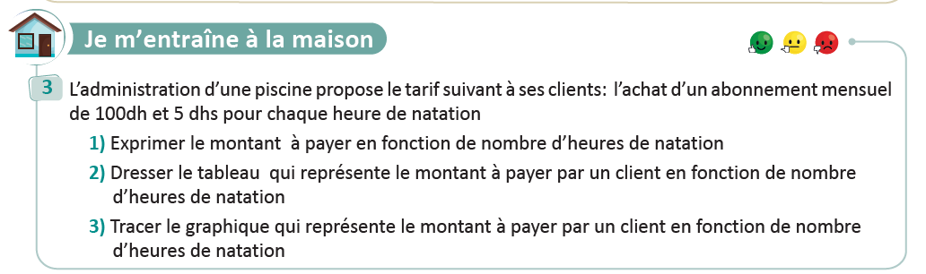
Voici l’exercice à faire à la maison pour la séance prochaine.
L’enseignant incite les élèves à faire l’exercice à la maison, puis clôt la séance..
Page:93

Slide 68

C’est la fin de notre séance. N’oubliez pas de réviser votre leçon
L’enseignant incite les élèves à faire l’exercice à la maison, puis clôt la séance..

